Slide 1
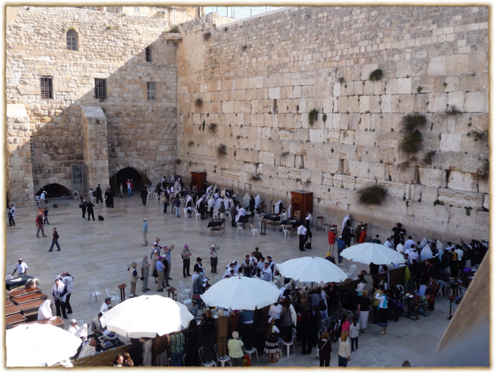
(三)宗教聖地
耶路撒冷 I

Slide 2
耶路撒冷名稱的來源尚無法確定。在希伯來語中，Yerushalaim這個名字可以理解為yerusha（遺產）和shalom（和平）的合成詞。另一個比較普遍的解釋是它將《聖經》裡兩個城市的名字結合在一起：耶布斯（Jebus）和撒冷（Salem，意「和平」）
亞伯蘭 殺敗 基大老瑪 和與他同盟的王回來的時候， 所多瑪 王出來，在 沙微谷 迎接他； 沙微谷 就是 王谷 。 又有 撒冷 王 麥基洗德 帶著餅和酒出來迎接；他是至高神的祭司。 (創世記 14:17-18 CUNP-神)
當日， 迦得 來見 大衛 ，對他說：「你上去，在 耶布斯 人 亞勞拿 的禾場上為耶和華築一座壇。」
王對 亞勞拿 說：「不然。我必要按著價值向你買；我不肯用白得之物作燔祭獻給耶和華－我的神。」 大衛 就用五十舍客勒銀子買了那禾場與牛。 (撒母耳記下 24:18, 24 CUNP-神)

Slide 3
大衛 和 以色列 眾人到了 耶路撒冷 ，就是 耶布斯 ；那時 耶布斯 人住在那裏。 耶布斯 人對 大衛 說：「你決不能進這地方。」然而 大衛 攻取 錫安 的保障，就是 大衛 的城。 (歷代志上 11:4-5 CUNP-神)
當那些日子，懷孕的和奶孩子的有禍了！因為將有大災難降在這地方，也有震怒臨到這百姓。 他們要倒在刀下，又被擄到各國去。 耶路撒冷 要被外邦人踐踏，直到外邦人的日期滿了。」 (路加福音 21:23-24 CUNP-神)
我被 聖 靈感動，天使就帶我到一座高大的山，將那由神那裏、從天而降的聖城 耶路撒冷 指示我。 城中有神的榮耀；城的光輝如同極貴的寶石，好像碧玉，明如水晶。 (啟示錄 21:10-11 CUNP-神)

Slide 4
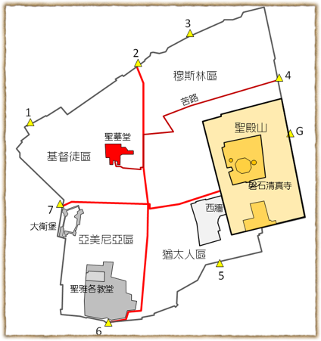
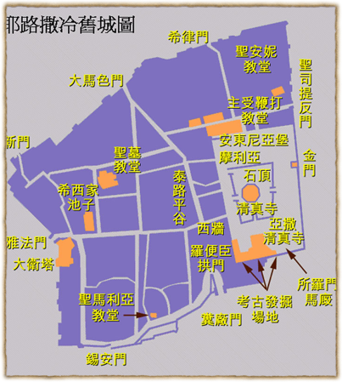
耶路撒冷舊城

Slide 5
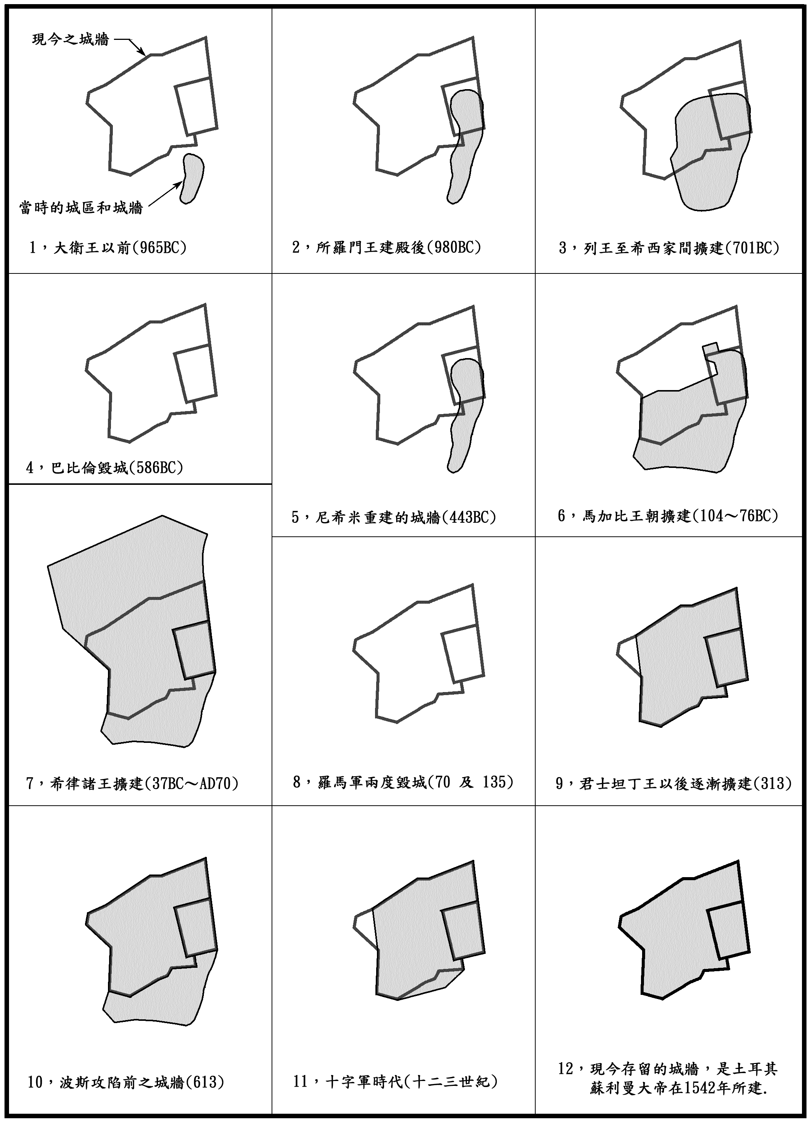
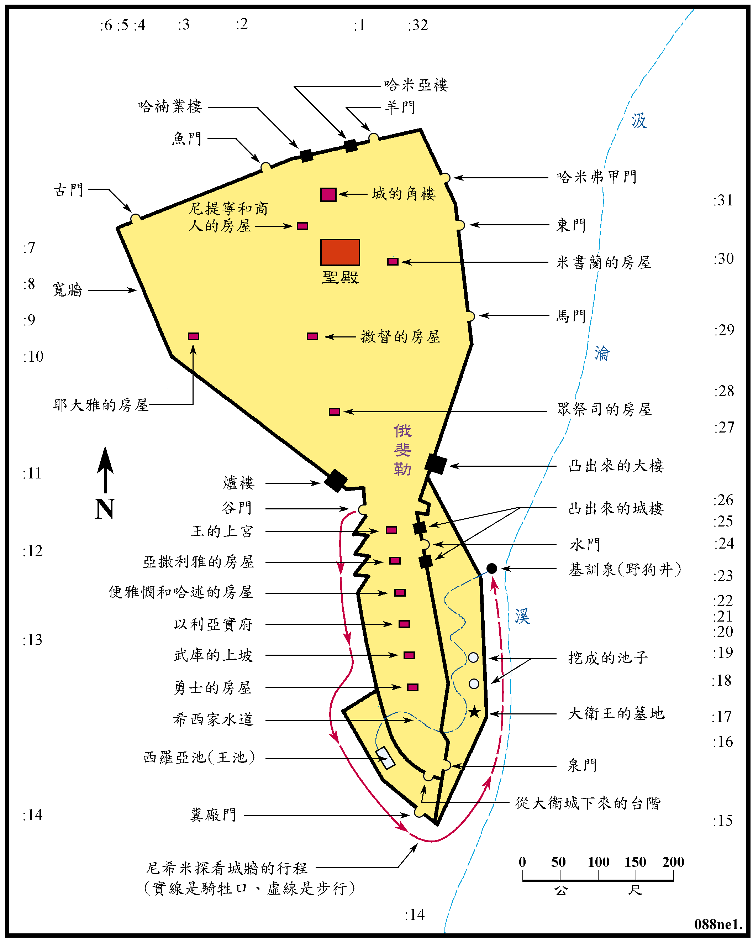
尼希米重建城牆

Slide 6
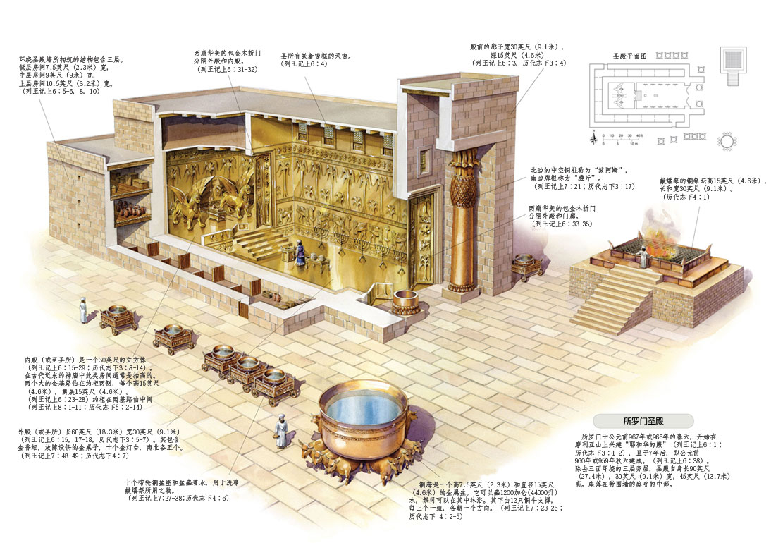

Slide 7
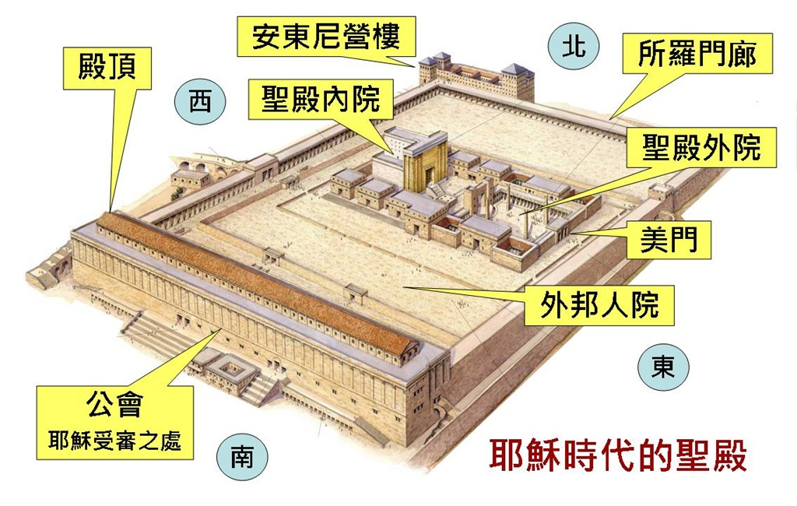

Slide 8
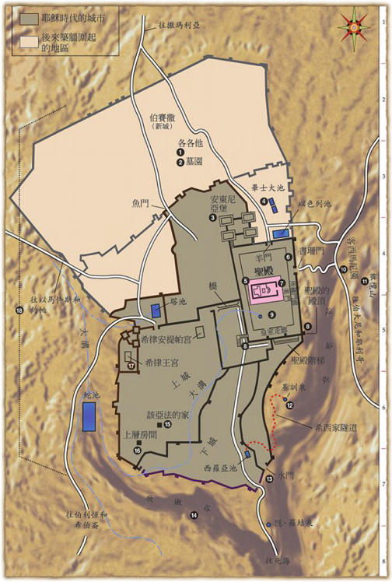
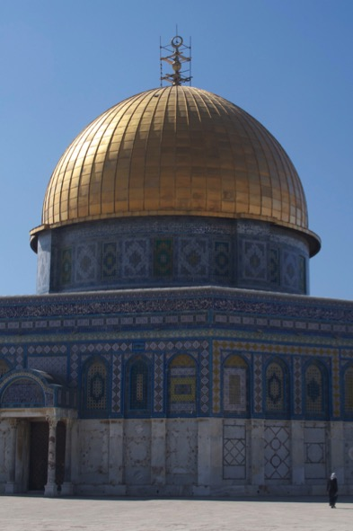
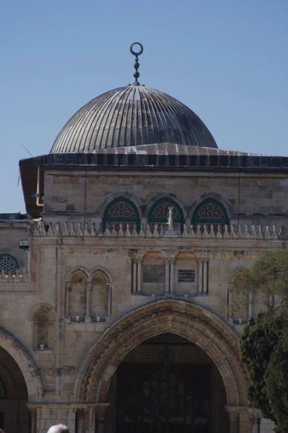
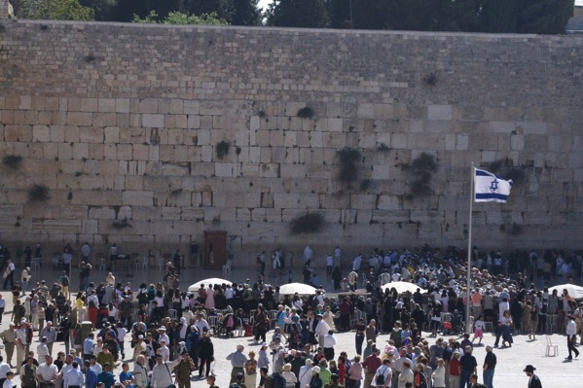
圓頂清真寺
哭牆/西牆
亞撒清真寺

Slide 9
哭牆/西牆
通常認為西牆由大希律王興建於公元前19年，1948年阿拉伯 - 以色列戰爭後，約旦控制了西牆，禁止猶太人來到牆下，達19年之久，直到1967年以色列佔領老城。
圓頂清真寺(690年)
      穆罕默徳升天的地點，回教三大聖地之一(麥加，麥地那)
亞撒清真寺(710年)
        原是記念聖母瑪麗亞所建的禮拜堂，後為回教徒轉為清真寺

Slide 10

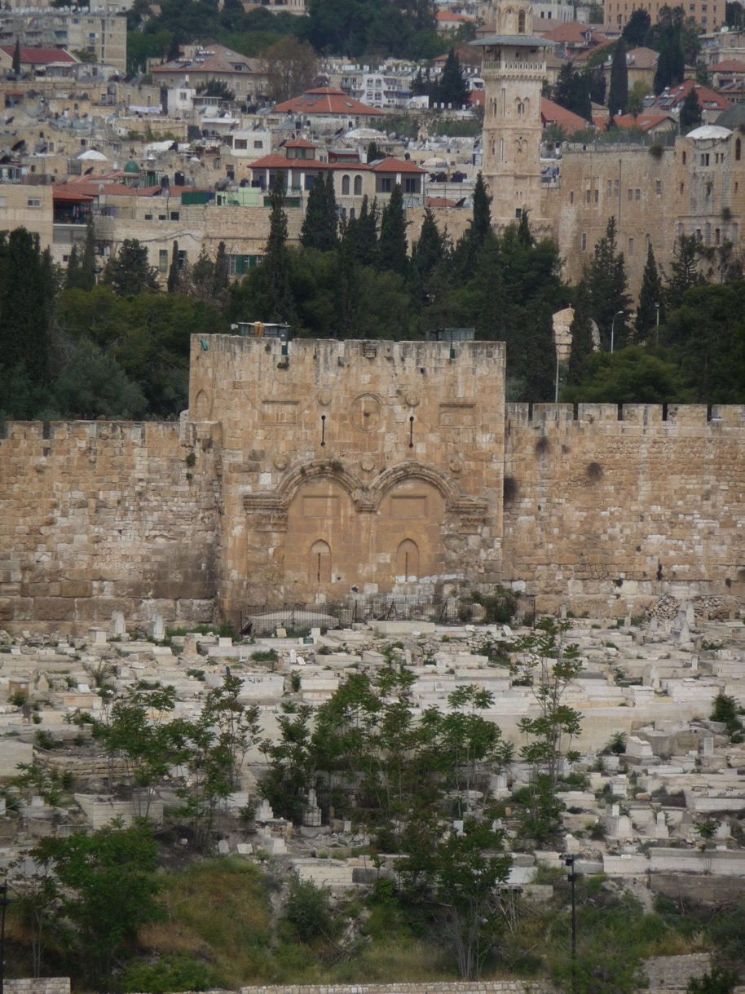
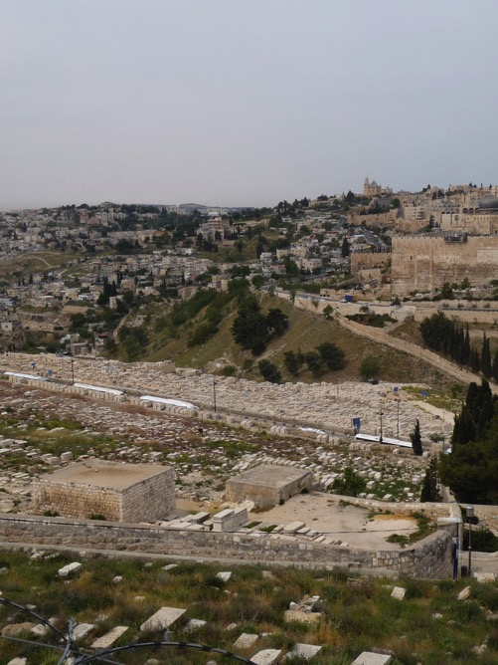
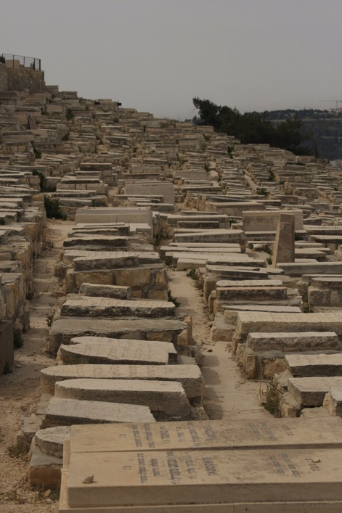
耶路撒冷東門－金門
世界上最貴的墓地

Slide 11
主耶穌再來時首先復活⋯⋯
因為主必親自從天降臨，有呼叫的聲音和天使長的聲音，又有神的號 吹響 ；那在基督裏死了的人必先復活。 以後我們這活著還存留的人必和他們一同被提到雲裏，在空中與主相遇。這樣，我們就要和主永遠同在。 (帖撒羅尼迦前書 4:16-17 CUNP-神)
那日，他的腳必站在 耶路撒冷 前面朝東的 橄欖山 上。這山必從中間分裂，自東至西成為極大的谷。山的一半向北挪移，一半向南挪移。 (撒迦利亞書 14:4 CUNP-神)
以後，他帶我到一座門，就是朝東的門。 以色列 神的榮光從東而來。他的聲音如同多水的聲音；地就因他的榮耀發光。 其狀如從前他來滅城的時候我所見的異象，那異象如我在 迦巴魯河 邊所見的異象，我就俯伏在地。 耶和華的榮光從朝東的門照入殿中。 (以西結書 43:1-4 CUNP-神)

Slide 12
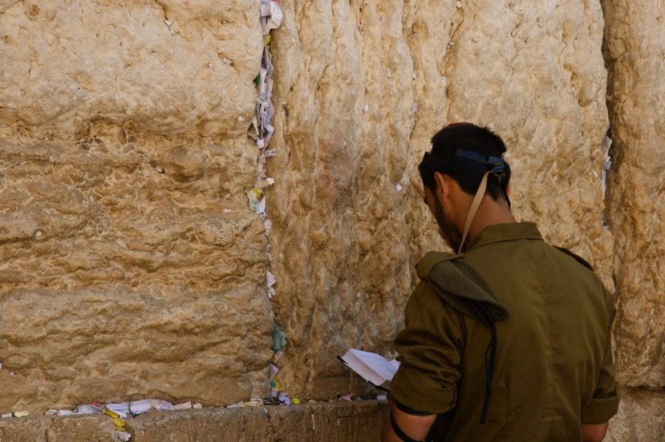
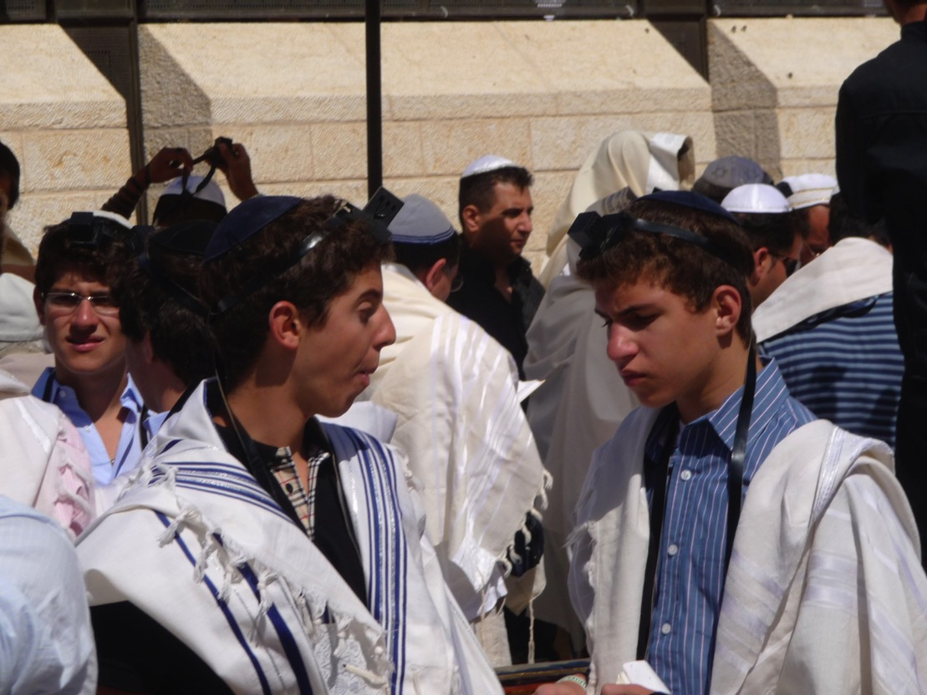
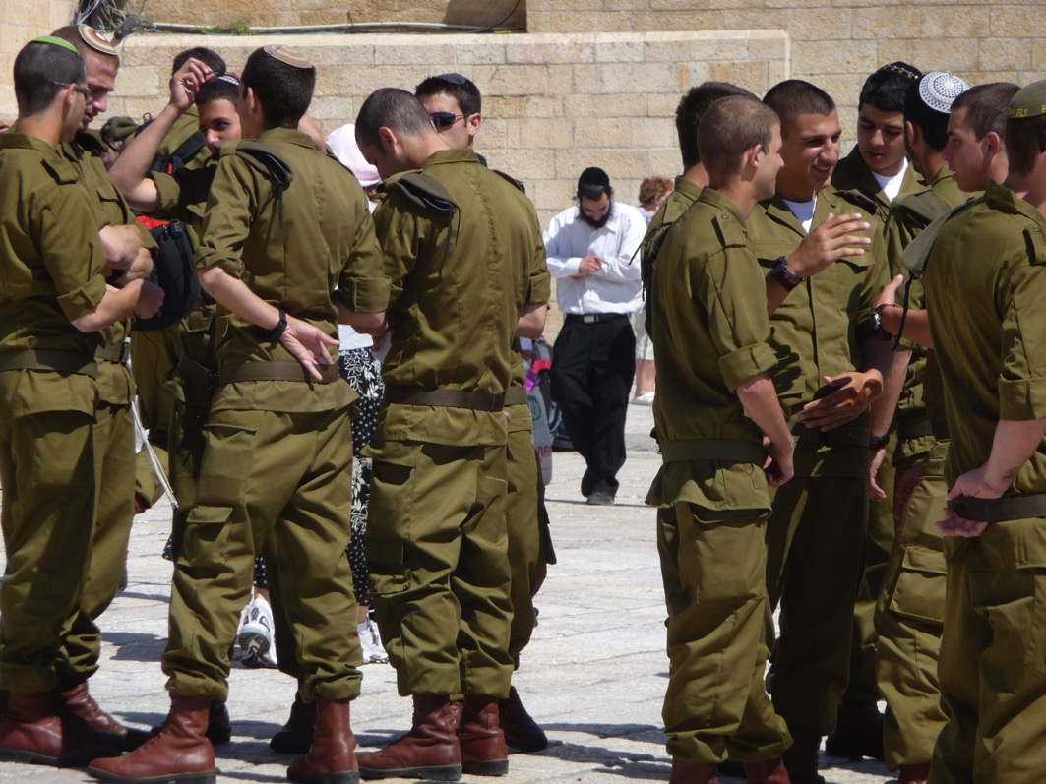
虔誠的猶太人— 成人禮
以色列士兵隨時警戒待命

Slide 13
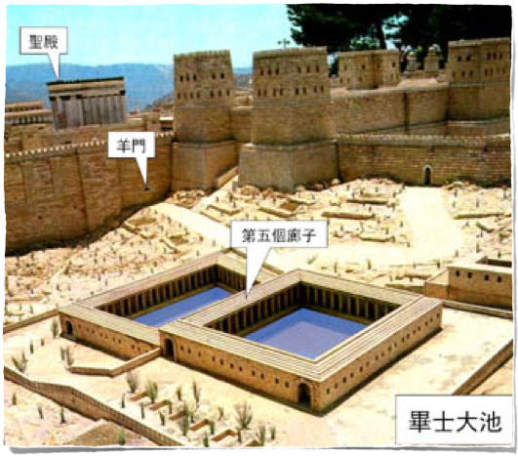
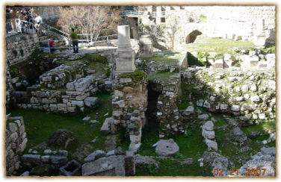
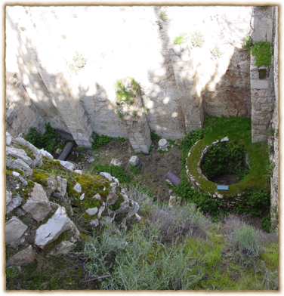
在 耶路撒冷 ，靠近羊 門 有一個池子，希伯來話叫作 畢士大 ， 旁邊 有五個廊子； 裏面躺著瞎眼的、瘸腿的、血氣枯乾的許多病人。 (約翰福音 5:2-3 CUNP-神)

Slide 14
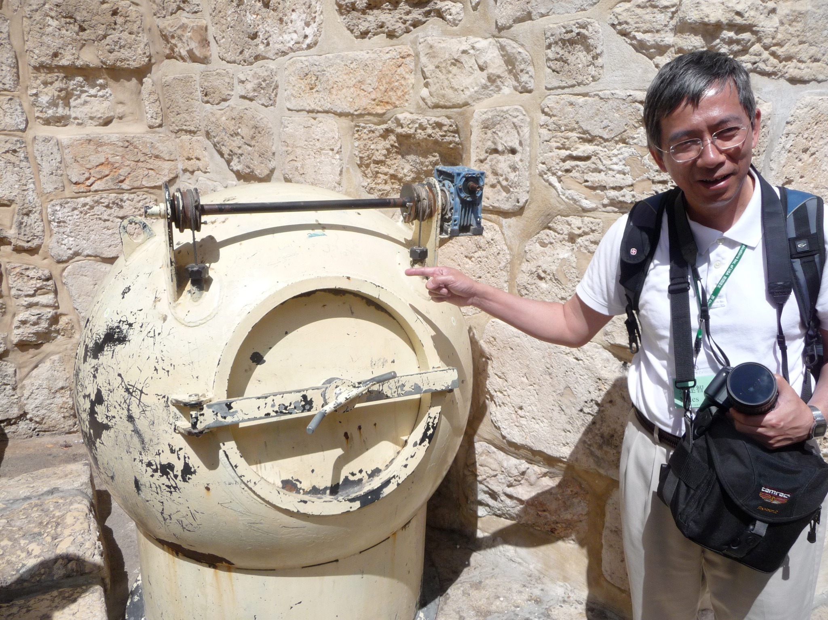

Slide 15
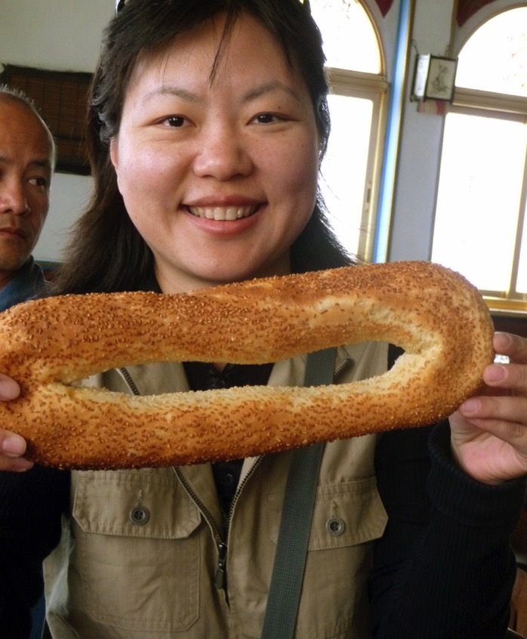
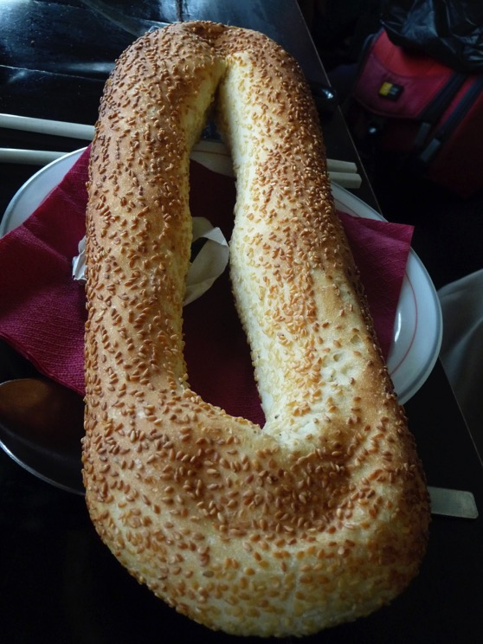
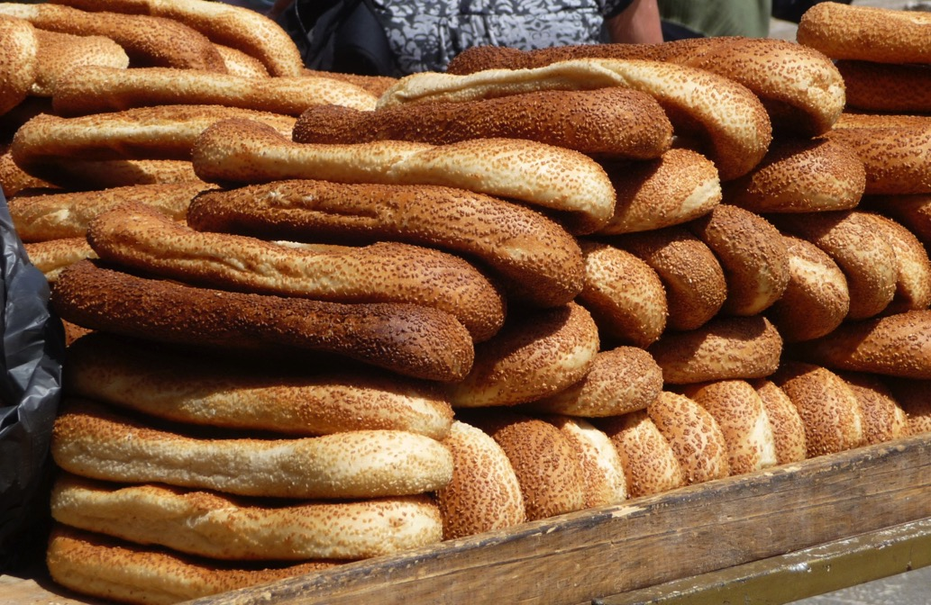
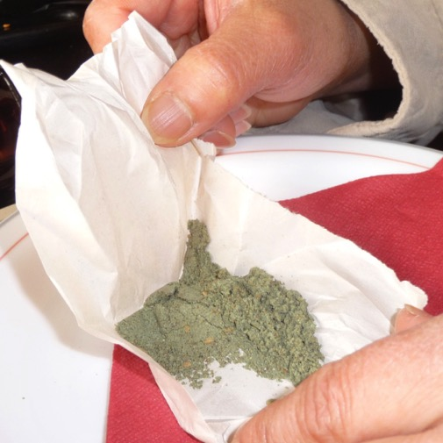
可口的芝麻圈餅！😊😛

Slide 16
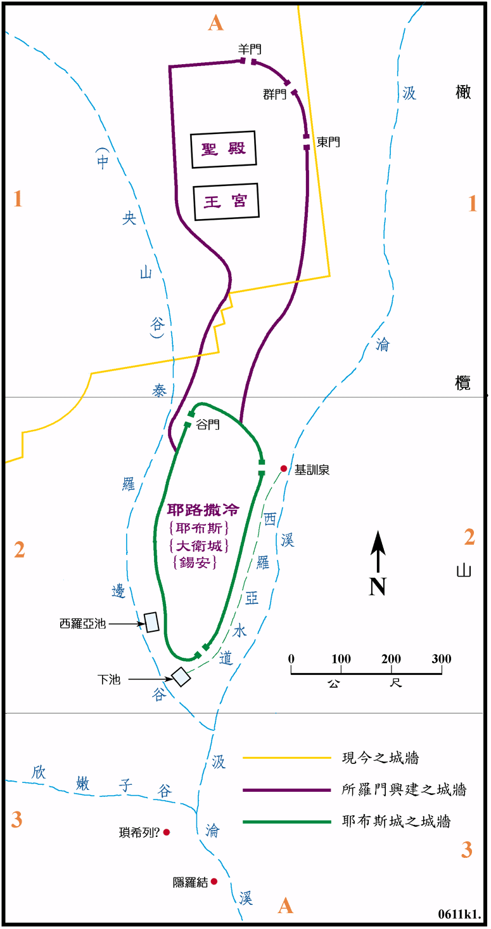
希西家水道
這虔誠的事以後， 亞述 王 西拿基立 來侵入 猶大 ，圍困一切堅固城，想要攻破佔據。 希西家 見 西拿基立 來，定意要攻打 耶路撒冷 ， 就與首領和勇士商議，塞住城外的泉源；他們就都幫助他。 於是有許多人聚集，塞了一切泉源，並通流國中的小河，說：「 亞述 王來，為何讓他得著許多水呢？」 希西家 力圖自強，就修築所有拆毀的城牆，高與城樓相齊；在城外又築一城，堅固 大衛城 的 米羅 ，製造了許多軍器、盾牌； (歷代志下 32:1-5 CUNP-神)

Slide 17
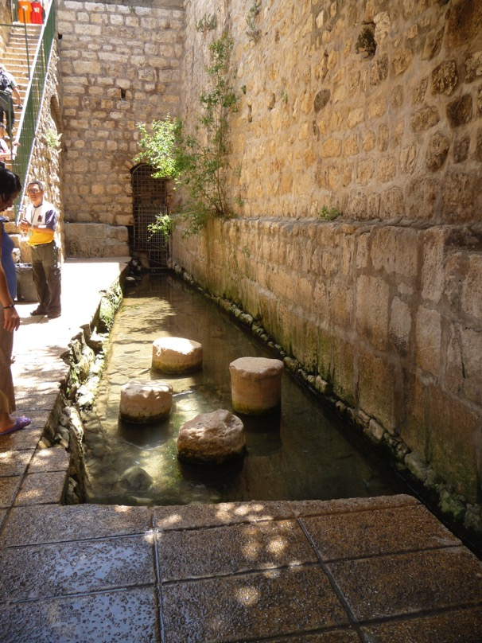
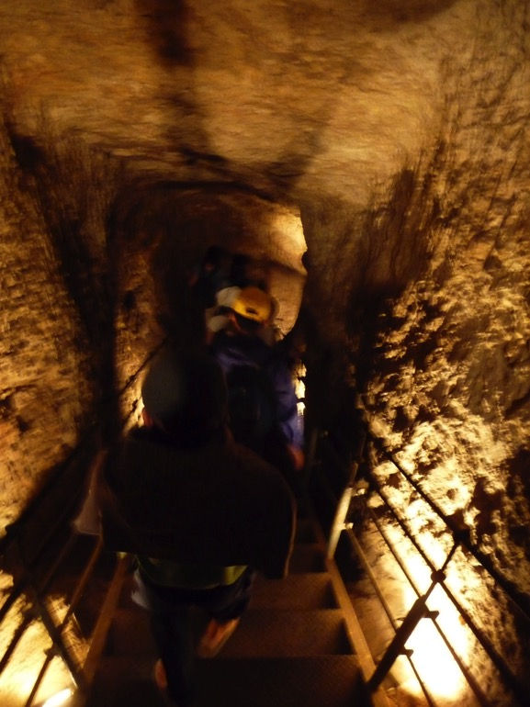
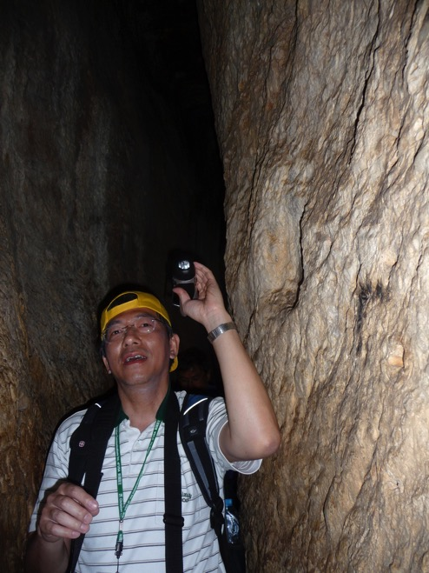
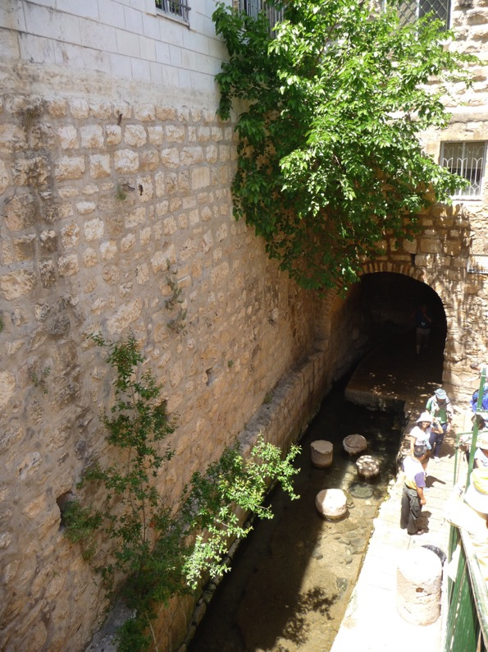
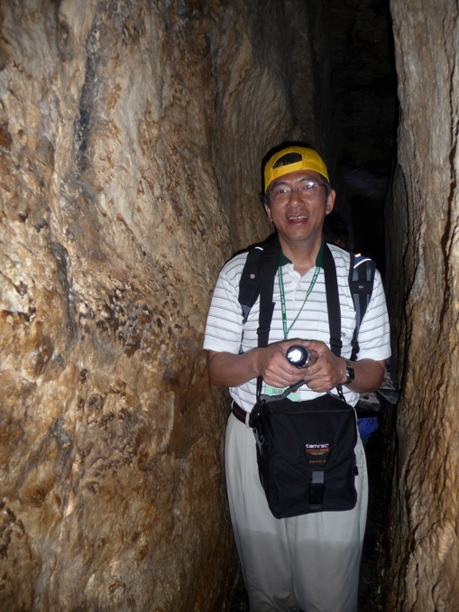
希西家水道

Slide 18
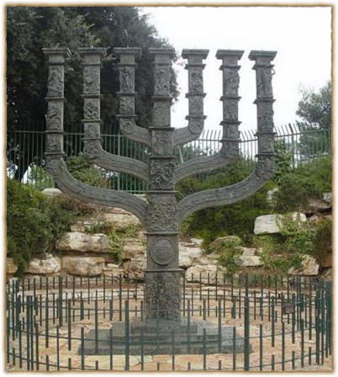
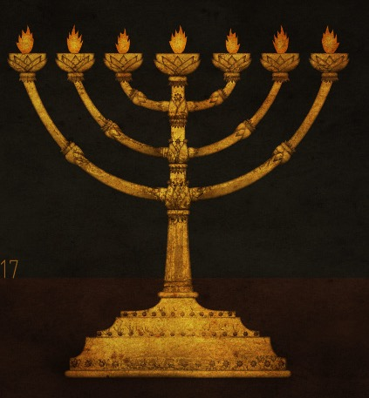
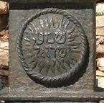
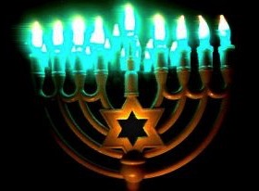
以色列燈台
英國國會於1956年送給以色列的禮物，總共有29個浮雕，燈台最中央的浮雕是希伯文的申命記6:4的經文。
「 以色列 啊，你要聽！耶和華－我們 神是獨一的主。 (申命記 6:4 CUNP-神)

